Slide 1
Игры на
звукобуквенный
анализ и синтез

Slide 2
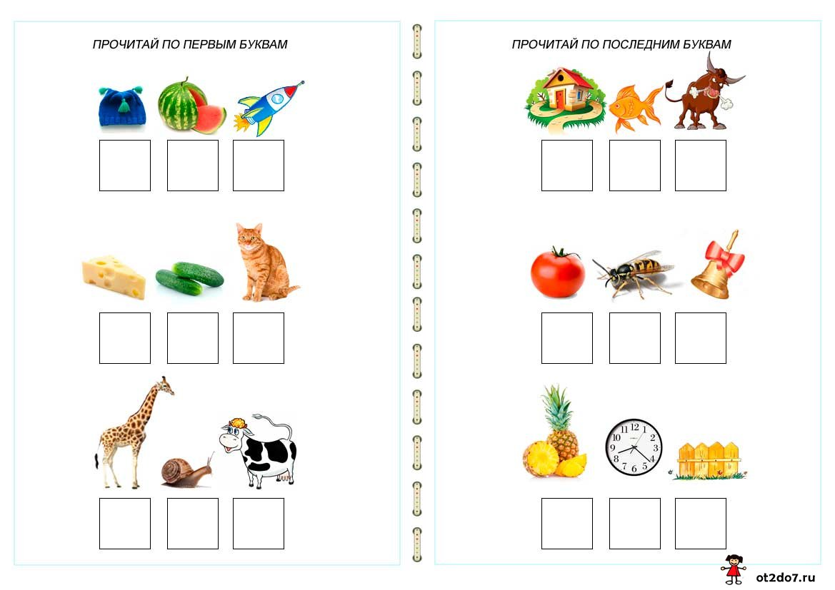

Slide 3
